Slide 1
12 АПРЕЛЯ ДЕНЬ КОСМОНАВТИКИ
Разработал: Шириев Ринас Ринатович – ученик 11-го класса.
МБОУ «Псеевская СОШ»

Slide 2
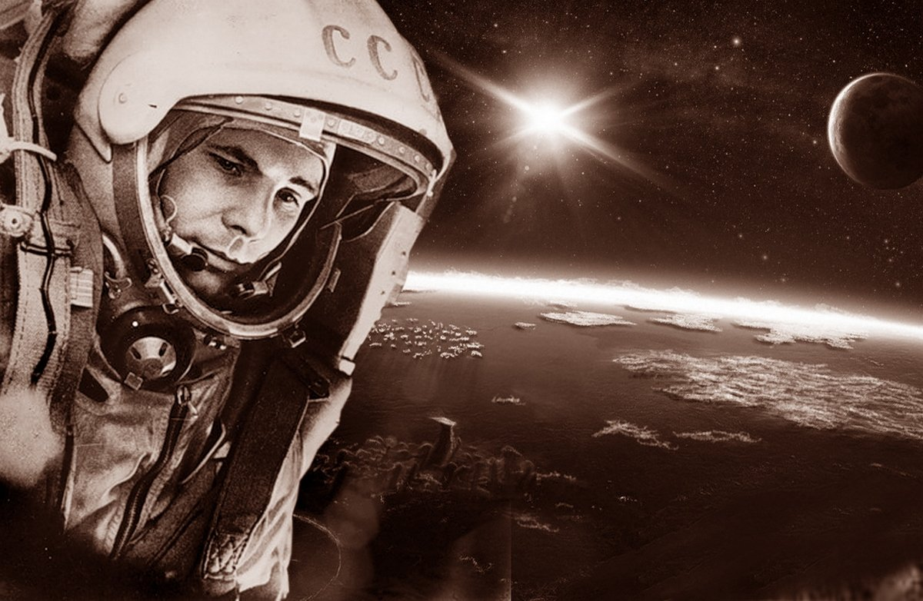
Юрий Алексеевич Гагарин – первый в мире человек, совершивший полёт в космос.

Slide 3
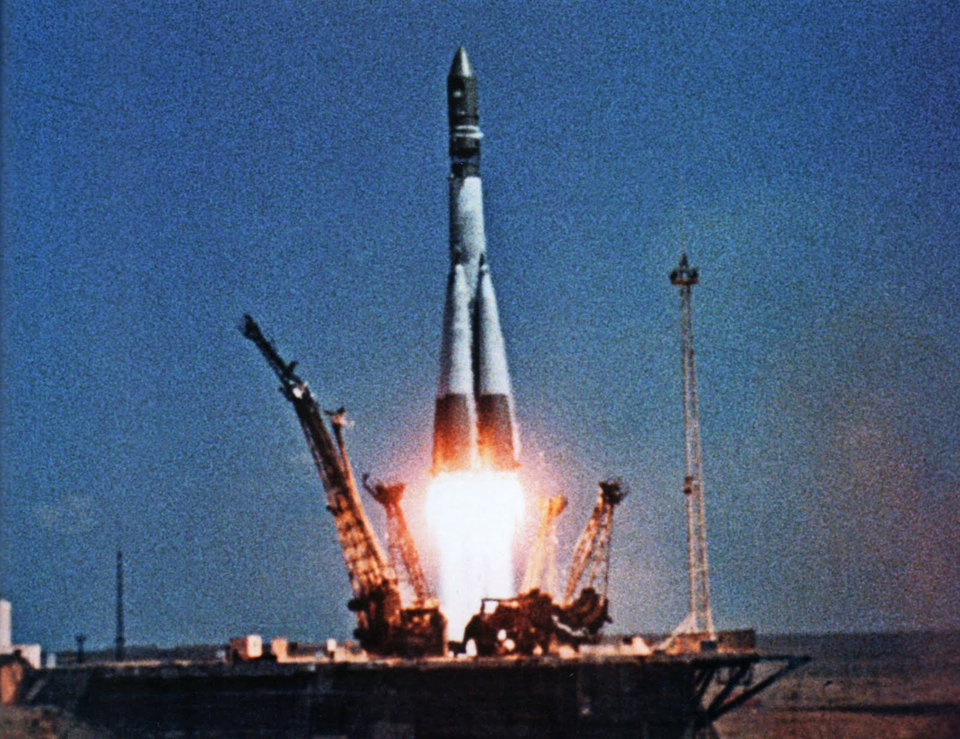
Первый в мире космический корабль-спутник «Восток» с человеком на борту.

Slide 4
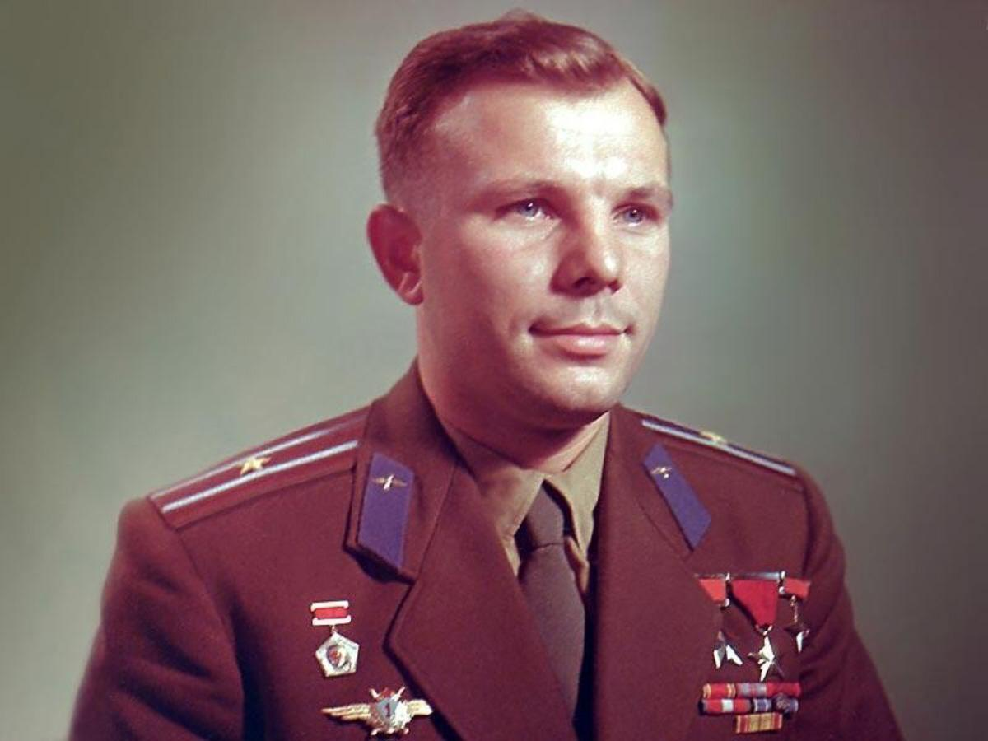
В космической ракете С названием «Восток» Он первым на планете Подняться к звёздам смог. Поёт об этом песни Весенняя капель: Навеки будут вместе Гагарин и апрель.

Slide 5
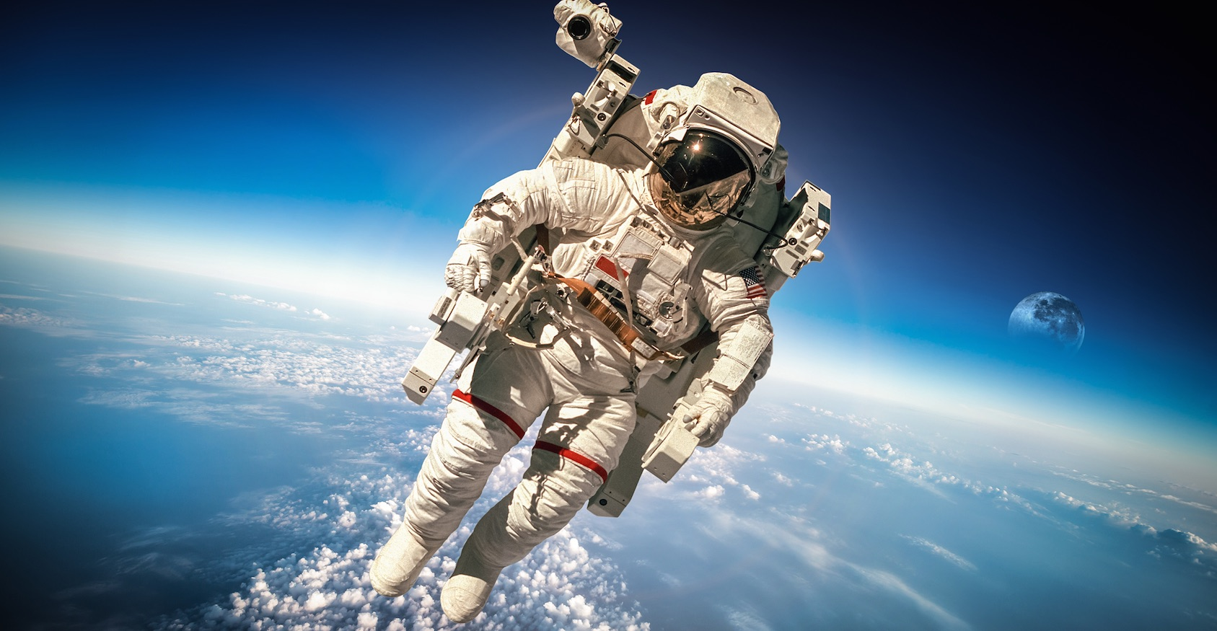
Костюм космонавта

Slide 6
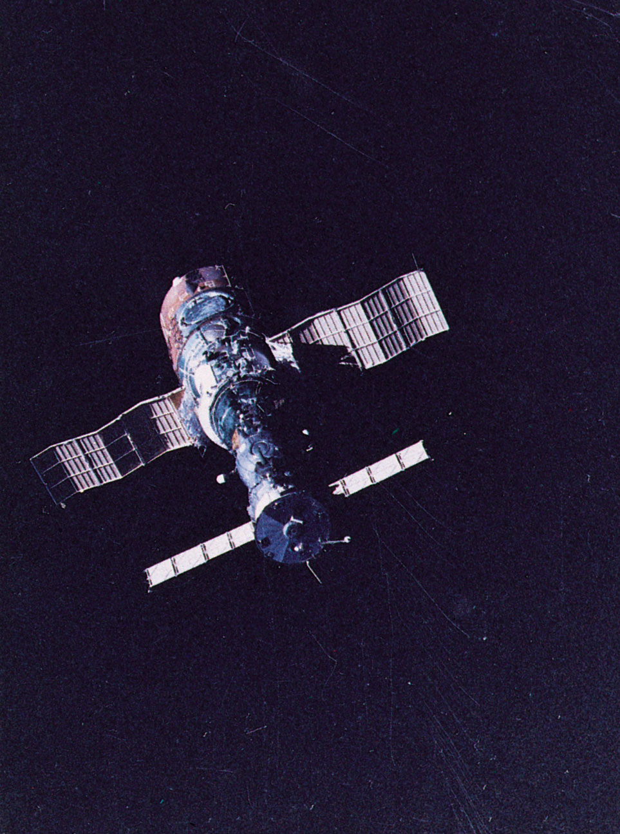
Орбитальная станция

Slide 7
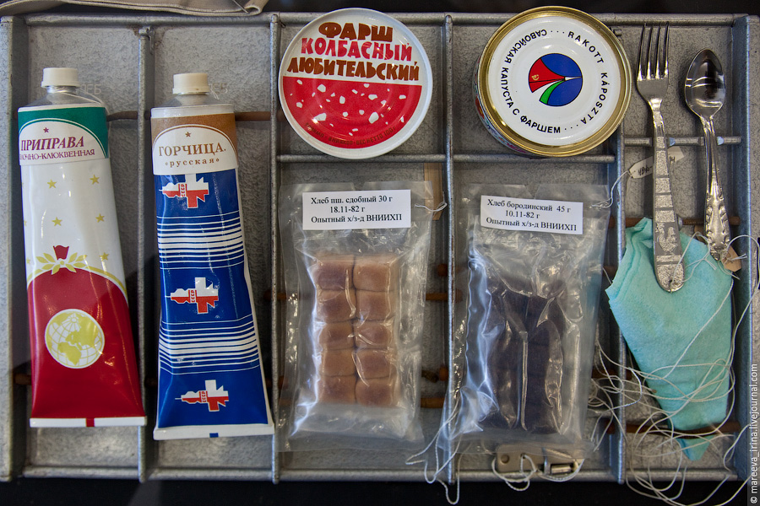
Еда для космонавта

Slide 8
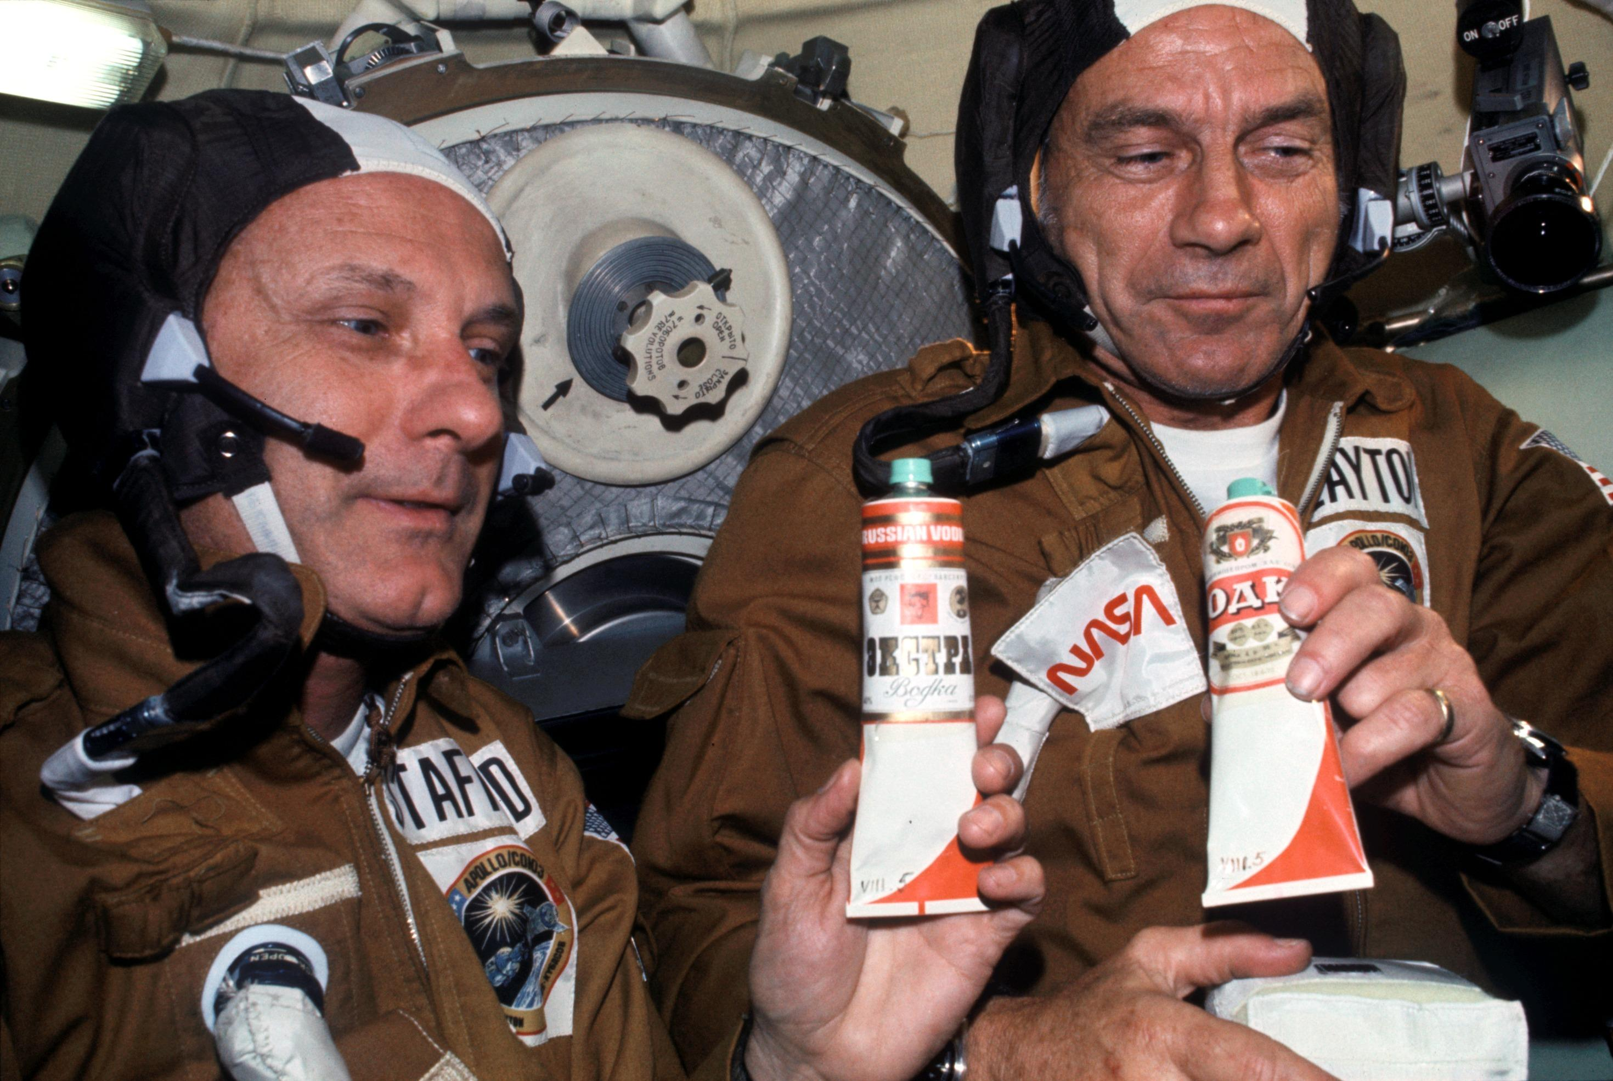

Slide 9
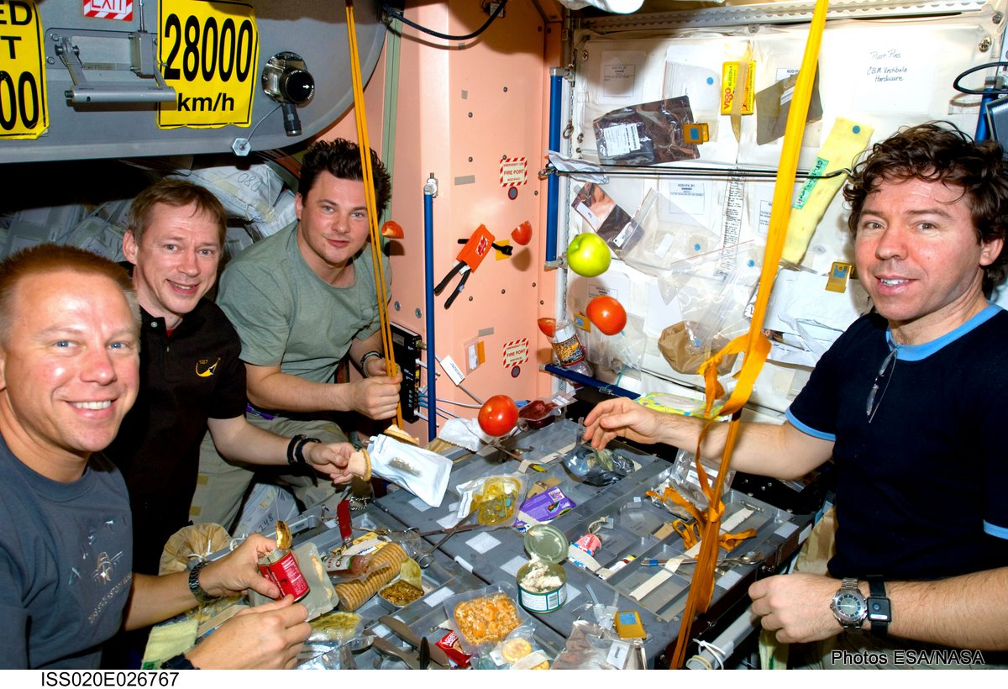

Slide 10
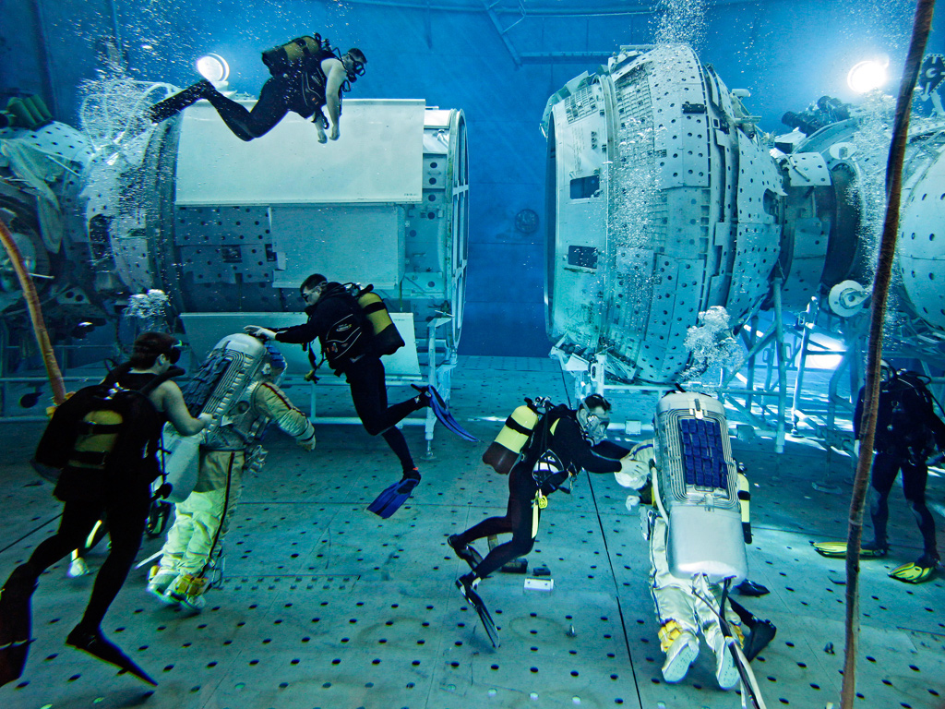
Подготовка космонавтов

Slide 11
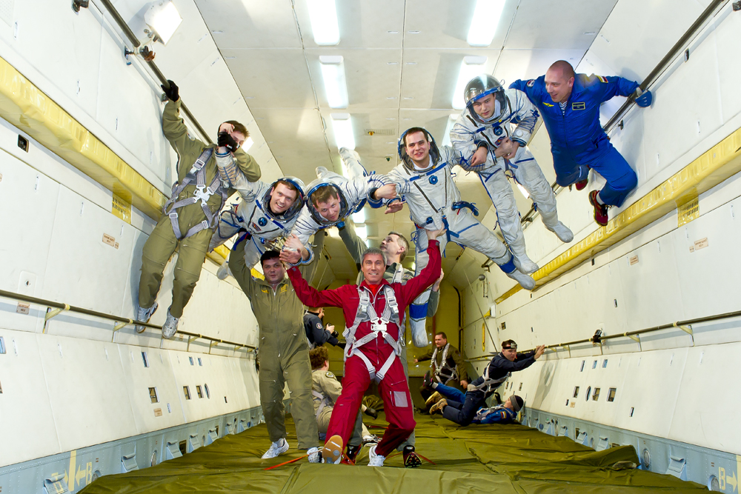

Slide 12
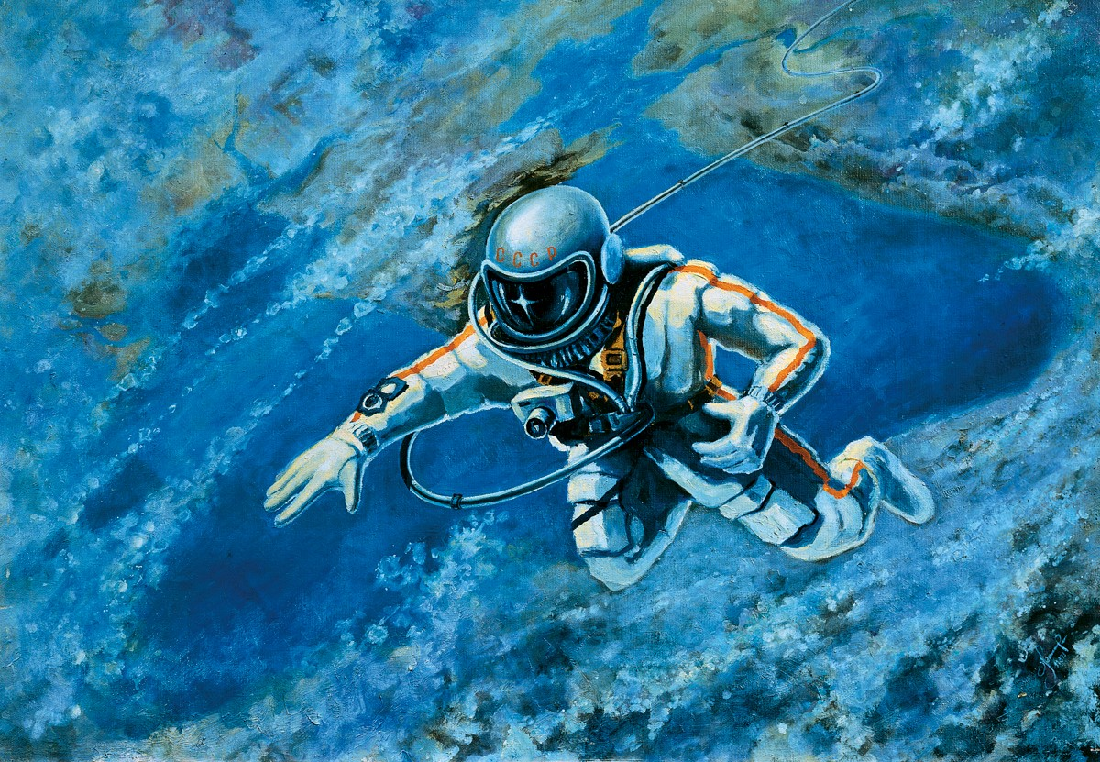
Леонов Алексей Архипович
Впервые в мире вышел в космическое пространство, удалился от корабля на расстояние до 5 м, проведя в открытом космосе 12 мин.
а

Slide 13
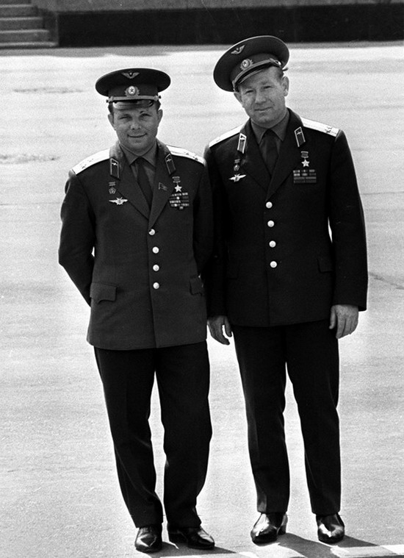
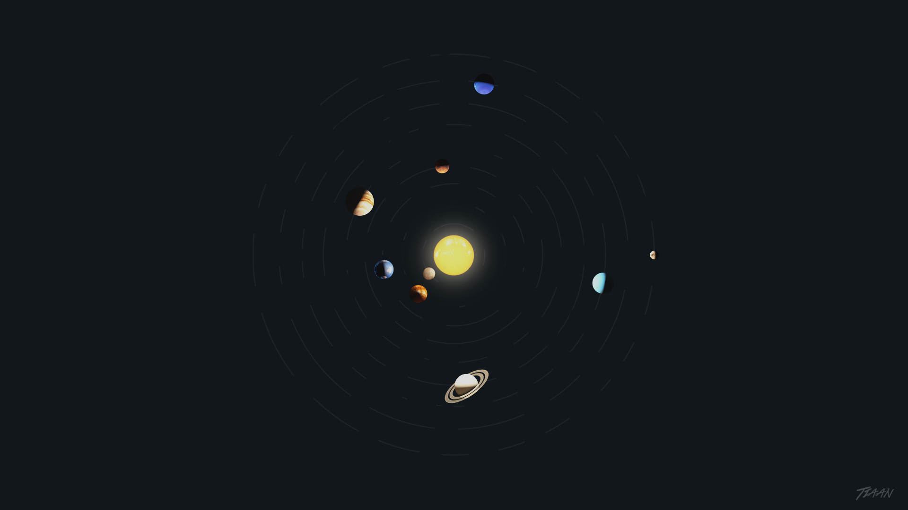

Slide 14
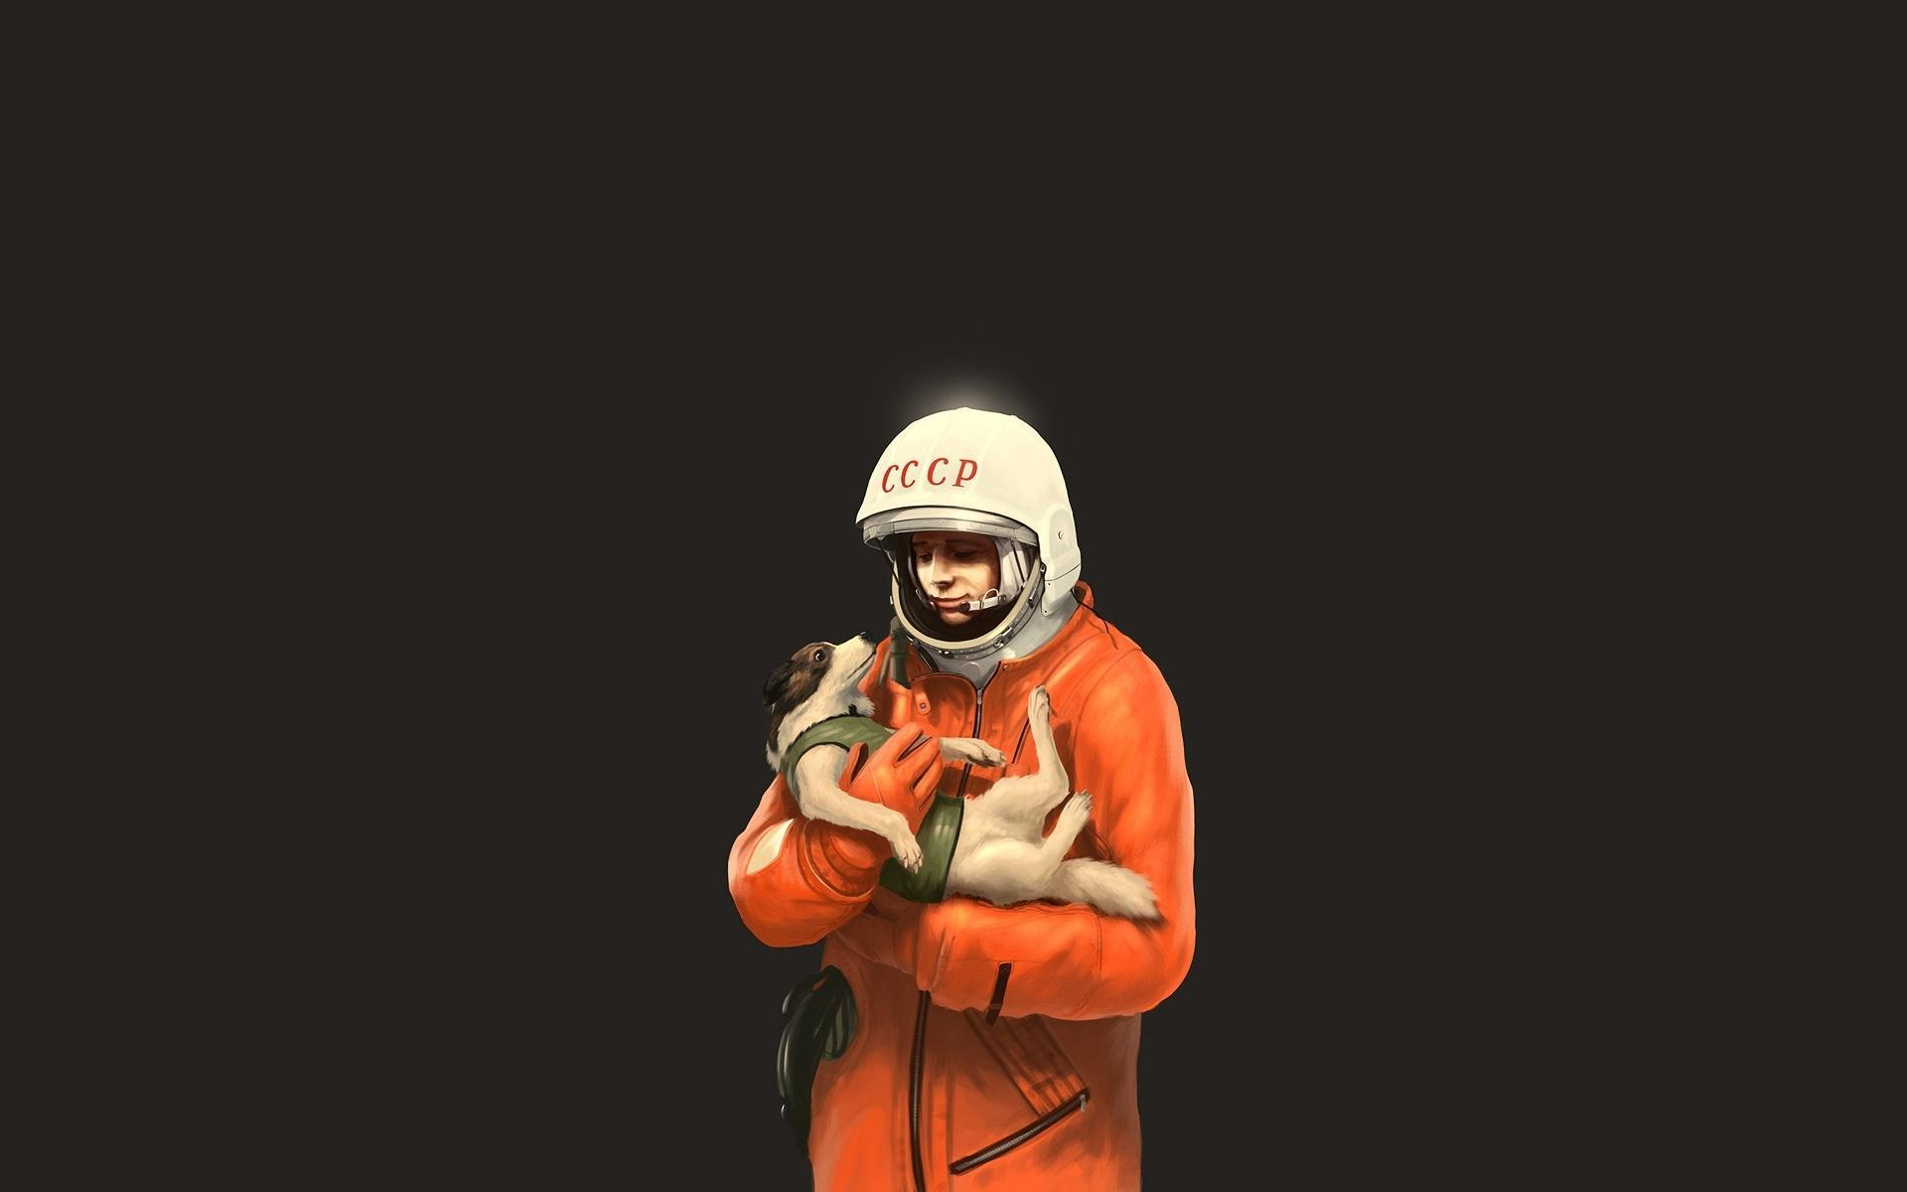
СПАСИБО ЗА ВНИМАНИЕ!

